Slide 1
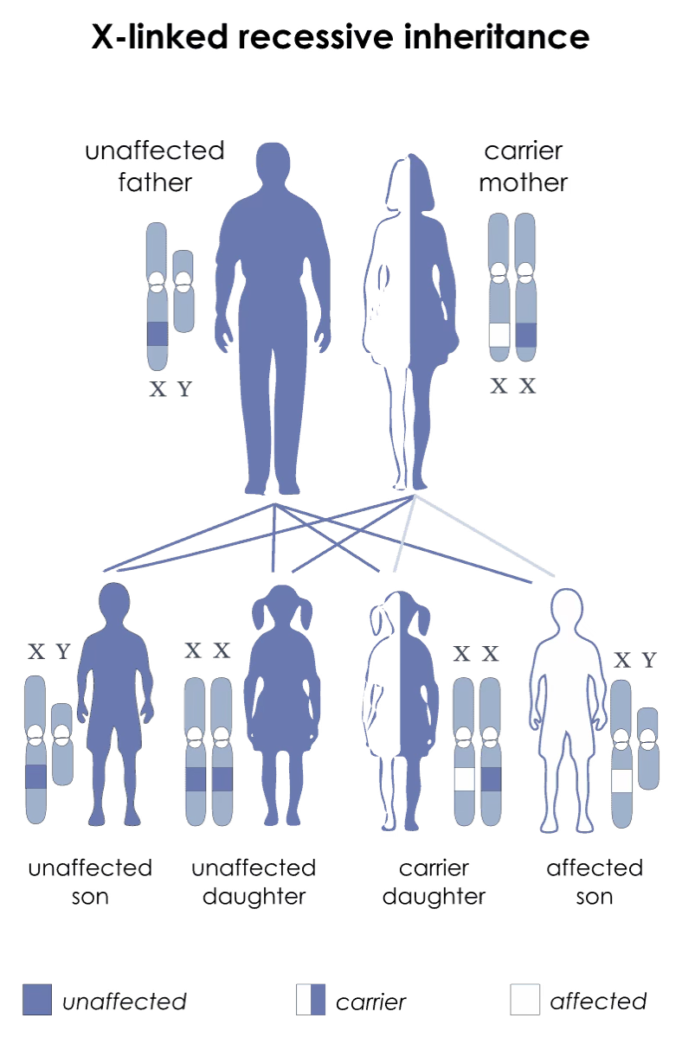
ارزیابی شاخص‌های عملکرد موتوری
در بیماران دوشن به کمک
حسگرهای اینرسیایی
ارائه دفاع کارشناسی مهندسی مکانیک
محمد رحمانی‌طلب
استاد راهنما: دکتر سعید بهزادی‌پور
استاد مشاور: دکتر مرضیه بابایی
تیر ۱۴۰۵
Notes:
زمان پیشنهادی: 25 ثانیه در این ارائه، ابتدا مسئله و ایده اصلی پروژه را معرفی می‌کنم، سپس سامانه داده‌برداری و مسیر پردازش را توضیح می‌دهم و در پایان، نتایج پنج فعالیت، محدودیت‌ها و گام بعدی برای اعتبارسنجی بالینی را مرور می‌کنم.

Slide 2
مسئله پژوهش چیست؟
مرجع ارزیابی: NSAA
چالش بالینی
هر فعالیت با یک نمره گسسته ارزیابی می‌شود
دیستروفی عضلانی دوشن با ضعف پیشرونده عضلات و کاهش تدریجی توانایی‌های حرکتی همراه است.
اجرای طبیعی و مستقل
۲
پایش روند بیماری به ارزیابی تکرارپذیر عملکرد حرکتی نیاز دارد.
اجرای مستقل با حرکات جبرانی
۱
امتیازدهی NSAA تا حدی به مشاهده و قضاوت ارزیاب وابسته است.
۰
داده‌های IMU امکان ثبت کمی شتاب و سرعت زاویه‌ای را فراهم می‌کنند.
ناتوانی در اجرای مستقل
پرسش اصلی: آیا می‌توان سطوح عملکردی تعریف‌شده را از داده‌های حسگرهای اینرسیایی تفکیک کرد؟
۲ / ۱۴
مقدمه و تعریف مسئله | ۱۲ اسلاید تا پایان
پایان‌نامه کارشناسی مهندسی مکانیک
Notes:
زمان پیشنهادی: 55 ثانیه دوشن یک بیماری پیشرونده است و تغییرات عملکرد حرکتی برای تصمیم‌گیری درمانی اهمیت زیادی دارد. NSAA یک ابزار معتبر و رایج است، اما امتیازدهی آن بر مشاهده درمانگر استوار است. پرسش پروژه این بود که آیا داده‌های شتاب و سرعت زاویه‌ای می‌توانند سطوح صفر، یک و دو را از هم تفکیک کنند.

Slide 3
دامنه و دستاوردهای پروژه
از ۱۷ فعالیت NSAA، پنج فعالیت با ماهیت حرکتی متفاوت انتخاب شد
۱
ایستادن
ایستادن روی پای راست
ایستادن روی پای چپ
ایستادن روی پاشنه‌های پا
۱
۱
۱
تعادل و نوسان کم‌دامنه
۳ / ۱۴
مقدمه و تعریف مسئله | ۱۱ اسلاید تا پایان
پایان‌نامه کارشناسی مهندسی مکانیک
Notes:
زمان پیشنهادی: 50 ثانیه برای پوشش حرکات با ماهیت‌های مختلف، پنج فعالیت انتخاب شد: یک فعالیت تقریباً ایستا، یک حرکت چندمرحله‌ای، یک حرکت انفجاری، یک حرکت متمرکز بر سر و یک حرکت انتقال وزن. دستاورد پروژه فقط آموزش مدل نبود؛ سامانه سخت‌افزاری، نرم‌افزار دریافت و کل زنجیره پردازش نیز توسعه یافت.

Slide 4
دامنه و دستاوردهای پروژه
از ۱۷ فعالیت NSAA، پنج فعالیت با ماهیت حرکتی متفاوت انتخاب شد
۲
برخاستن از صندلی
نشستن روی زمین
برخاستن از زمین
۱
۱
هماهنگی تنه، دست و پا
۳ / ۱۴
مقدمه و تعریف مسئله | ۱۱ اسلاید تا پایان
پایان‌نامه کارشناسی مهندسی مکانیک
Notes:
زمان پیشنهادی: 50 ثانیه برای پوشش حرکات با ماهیت‌های مختلف، پنج فعالیت انتخاب شد: یک فعالیت تقریباً ایستا، یک حرکت چندمرحله‌ای، یک حرکت انفجاری، یک حرکت متمرکز بر سر و یک حرکت انتقال وزن. دستاورد پروژه فقط آموزش مدل نبود؛ سامانه سخت‌افزاری، نرم‌افزار دریافت و کل زنجیره پردازش نیز توسعه یافت.

Slide 5
دامنه و دستاوردهای پروژه
از ۱۷ فعالیت NSAA، پنج فعالیت با ماهیت حرکتی متفاوت انتخاب شد
۳
پریدن
پریدن روی پای راست
پریدن روی پای چپ
۱
۱
حرکت سریع و انفجاری
۳ / ۱۴
مقدمه و تعریف مسئله | ۱۱ اسلاید تا پایان
پایان‌نامه کارشناسی مهندسی مکانیک
Notes:
زمان پیشنهادی: 50 ثانیه برای پوشش حرکات با ماهیت‌های مختلف، پنج فعالیت انتخاب شد: یک فعالیت تقریباً ایستا، یک حرکت چندمرحله‌ای، یک حرکت انفجاری، یک حرکت متمرکز بر سر و یک حرکت انتقال وزن. دستاورد پروژه فقط آموزش مدل نبود؛ سامانه سخت‌افزاری، نرم‌افزار دریافت و کل زنجیره پردازش نیز توسعه یافت.

Slide 6
دامنه و دستاوردهای پروژه
از ۱۷ فعالیت NSAA، پنج فعالیت با ماهیت حرکتی متفاوت انتخاب شد
۴
بالا آوردن سر
حرکت ضدجاذبه گردن
۳ / ۱۴
مقدمه و تعریف مسئله | ۱۱ اسلاید تا پایان
پایان‌نامه کارشناسی مهندسی مکانیک
Notes:
زمان پیشنهادی: 50 ثانیه برای پوشش حرکات با ماهیت‌های مختلف، پنج فعالیت انتخاب شد: یک فعالیت تقریباً ایستا، یک حرکت چندمرحله‌ای، یک حرکت انفجاری، یک حرکت متمرکز بر سر و یک حرکت انتقال وزن. دستاورد پروژه فقط آموزش مدل نبود؛ سامانه سخت‌افزاری، نرم‌افزار دریافت و کل زنجیره پردازش نیز توسعه یافت.

Slide 7
دامنه و دستاوردهای پروژه
از ۱۷ فعالیت NSAA، پنج فعالیت با ماهیت حرکتی متفاوت انتخاب شد
۵
بالا رفتن از جعبه
بالا رفتن از جعبه با پای چپ
پایین آمدن از جعبه با پای راست
پایین آمدن از جعبه با پای چپ
۱
۱
۱
انتقال وزن و تعادل
۳ / ۱۴
مقدمه و تعریف مسئله | ۱۱ اسلاید تا پایان
پایان‌نامه کارشناسی مهندسی مکانیک
Notes:
زمان پیشنهادی: 50 ثانیه برای پوشش حرکات با ماهیت‌های مختلف، پنج فعالیت انتخاب شد: یک فعالیت تقریباً ایستا، یک حرکت چندمرحله‌ای، یک حرکت انفجاری، یک حرکت متمرکز بر سر و یک حرکت انتقال وزن. دستاورد پروژه فقط آموزش مدل نبود؛ سامانه سخت‌افزاری، نرم‌افزار دریافت و کل زنجیره پردازش نیز توسعه یافت.

Slide 8
دامنه و دستاوردهای پروژه
از ۱۷ فعالیت NSAA، پنج فعالیت با ماهیت حرکتی متفاوت انتخاب شد
۵
بالا رفتن از جعبه
بالا رفتن از جعبه با پای چپ
پایین آمدن از جعبه با پای راست
پایین آمدن از جعبه با پای چپ
۱
۱
۱
انتقال وزن و تعادل
۳ / ۱۴
مقدمه و تعریف مسئله | ۱۱ اسلاید تا پایان
پایان‌نامه کارشناسی مهندسی مکانیک
Notes:
زمان پیشنهادی: 50 ثانیه برای پوشش حرکات با ماهیت‌های مختلف، پنج فعالیت انتخاب شد: یک فعالیت تقریباً ایستا، یک حرکت چندمرحله‌ای، یک حرکت انفجاری، یک حرکت متمرکز بر سر و یک حرکت انتقال وزن. دستاورد پروژه فقط آموزش مدل نبود؛ سامانه سخت‌افزاری، نرم‌افزار دریافت و کل زنجیره پردازش نیز توسعه یافت.

Slide 9
دامنه پروژه
از ۱۷ فعالیت NSAA، پنج فعالیت با ماهیت حرکتی متفاوت انتخاب شد.
۵
۴
۳
۱
۲
پایین آمدن از جعبه با پای چپ
ایستادن روی پای راست
ایستادن روی پاشنه‌های پا
پریدن روی پای راست
بالا رفتن از جعبه با پای چپ
نشستن روی زمین
پایین آمدن از جعبه با پای راست
ایستادن روی پای چپ
برخاستن از زمین
بالا رفتن از جعبه
پریدن روی پای چپ
بالا آوردن سر
پریدن
ایستادن
برخاستن از صندلی
۱
۱
۱
۱
۱
۱
۱
۱
۱
۱
انتقال وزن و تعادل
حرکت ضدجاذبه گردن
حرکت سریع و انفجاری
تعادل و نوسان کم‌دامنه
هماهنگی تنه، دست و پا
۳ / ۱۴
مقدمه و تعریف مسئله | ۱۱ اسلاید تا پایان
پایان‌نامه کارشناسی مهندسی مکانیک
Notes:
زمان پیشنهادی: 50 ثانیه برای پوشش حرکات با ماهیت‌های مختلف، پنج فعالیت انتخاب شد: یک فعالیت تقریباً ایستا، یک حرکت چندمرحله‌ای، یک حرکت انفجاری، یک حرکت متمرکز بر سر و یک حرکت انتقال وزن. دستاورد پروژه فقط آموزش مدل نبود؛ سامانه سخت‌افزاری، نرم‌افزار دریافت و کل زنجیره پردازش نیز توسعه یافت.

Slide 10
دامنه پروژه
از ۱۷ فعالیت NSAA، پنج فعالیت با ماهیت حرکتی متفاوت انتخاب شد.
۱
۲
۳
۴
۵
ایستادن
برخاستن از صندلی
پریدن
بالا آوردن سر
بالا رفتن از جعبه
تعادل و نوسان کم‌دامنه
هماهنگی تنه، دست و پا
حرکت سریع و انفجاری
حرکت ضدجاذبه گردن
انتقال وزن و تعادل
سامانه پوشیدنی پنج‌حسگری
۱
زنجیره کامل پردازش
۲
مدل‌سازی مستقل هر فعالیت
۳
ثبت هم‌زمان حرکات سر، دست‌ها و پاها
از سیگنال خام تا مدل طبقه‌بند
انتخاب تعداد مؤلفه و مدل مناسب برای هر حرکت
۳ / ۱۴
مقدمه و تعریف مسئله | ۱۱ اسلاید تا پایان
پایان‌نامه کارشناسی مهندسی مکانیک
Notes:
زمان پیشنهادی: 50 ثانیه برای پوشش حرکات با ماهیت‌های مختلف، پنج فعالیت انتخاب شد: یک فعالیت تقریباً ایستا، یک حرکت چندمرحله‌ای، یک حرکت انفجاری، یک حرکت متمرکز بر سر و یک حرکت انتقال وزن. دستاورد پروژه فقط آموزش مدل نبود؛ سامانه سخت‌افزاری، نرم‌افزار دریافت و کل زنجیره پردازش نیز توسعه یافت.

Slide 11
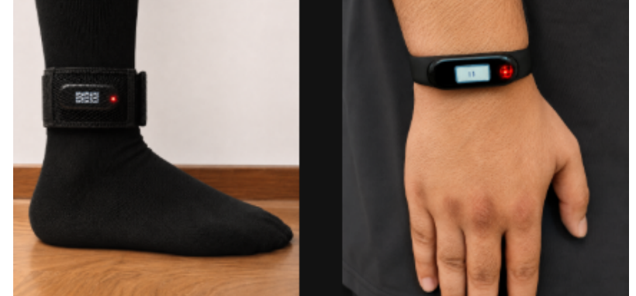
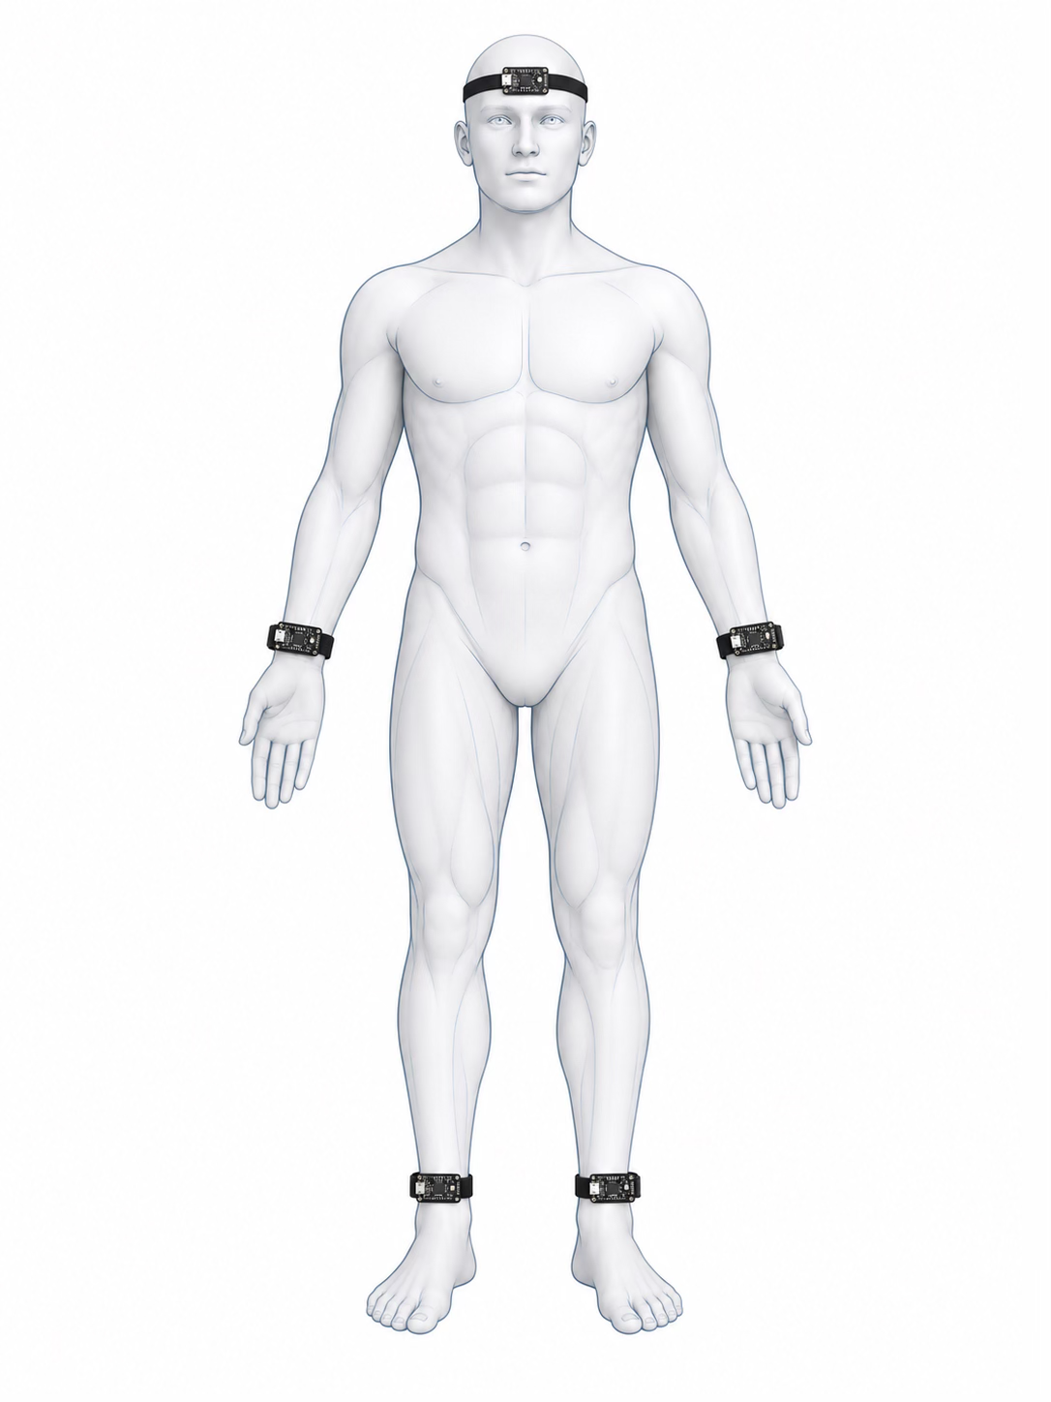
سامانه داده‌برداری و محل نصب حسگرها
پیشانی
حرکت سر و کنترل تنه
پشت مچ دو دست
الگوهای جبرانی اندام فوقانی
نمونه نصب حسگر روی مچ دست و بالای قوزک خارجی
بالای قوزک خارجی دو پا
حرکت اندام تحتانی و تعادل
۵
۹۰
۶
بلوتوث
حسگر
هرتز
سیگنال/حسگر
ارتباط
LILYGO T-Wristband | MPU9250 | ESP32-Pico-D4
۴ / ۱۴
روش و پیاده‌سازی | ۱۰ اسلاید تا پایان
پایان‌نامه کارشناسی مهندسی مکانیک
Notes:
زمان پیشنهادی: 65 ثانیه سامانه از پنج واحد T-Wristband استفاده می‌کند. یک حسگر روی پیشانی، دو حسگر روی پشت مچ دست‌ها و دو حسگر بالای قوزک خارجی پاها نصب شدند. هر واحد سه محور شتاب و سه محور سرعت زاویه‌ای را با نرخ حدود ۹۰ تا ۱۰۰ هرتز ثبت و از طریق بلوتوث ارسال می‌کرد. این چیدمان به‌طور هم‌زمان حرکت اصلی و الگوهای جبرانی را پوشش می‌دهد.

Slide 12
مسیر کامل داده تا پیش‌بینی نمره
یک زنجیره یکپارچه از ثبت حرکت تا انتخاب مدل نهایی
۱
۲
۳
۴
۵
۶
۷
اجرای فعالیت
ثبت توسط حسگرها
دریافت در رابط‌کاربری
پیش‌پردازش
استخراج ویژگی
کاهش ابعاد
طبقه‌بندی
سطح ۰، ۱ یا ۲
شتاب و ژیروسکوپ
MATLAB
باترورث و جداسازی
۶۹۰ ویژگی برای هر نمونه
PCA
SVM / KNN / RF
Arduino
MATLAB
Python
Scikit-learn
نمونه‌برداری
دریافت و ذخیره
استخراج ویژگی و تحلیل
مدل‌سازی
۵ / ۱۴
روش و پیاده‌سازی | ۹ اسلاید تا پایان
پایان‌نامه کارشناسی مهندسی مکانیک
Notes:
زمان پیشنهادی: 65 ثانیه جریان داده از اجرای فعالیت شروع می‌شود. حسگرها داده را ثبت می‌کنند و نرم‌افزار متلب آن را هم‌زمان دریافت و ذخیره می‌کند. سپس در پایتون پیش‌پردازش، استخراج ویژگی، کاهش ابعاد و مقایسه مدل‌ها انجام می‌شود. معماری به‌صورت ماژولار طراحی شد تا هر بخش مستقل قابل توسعه باشد.

Slide 13
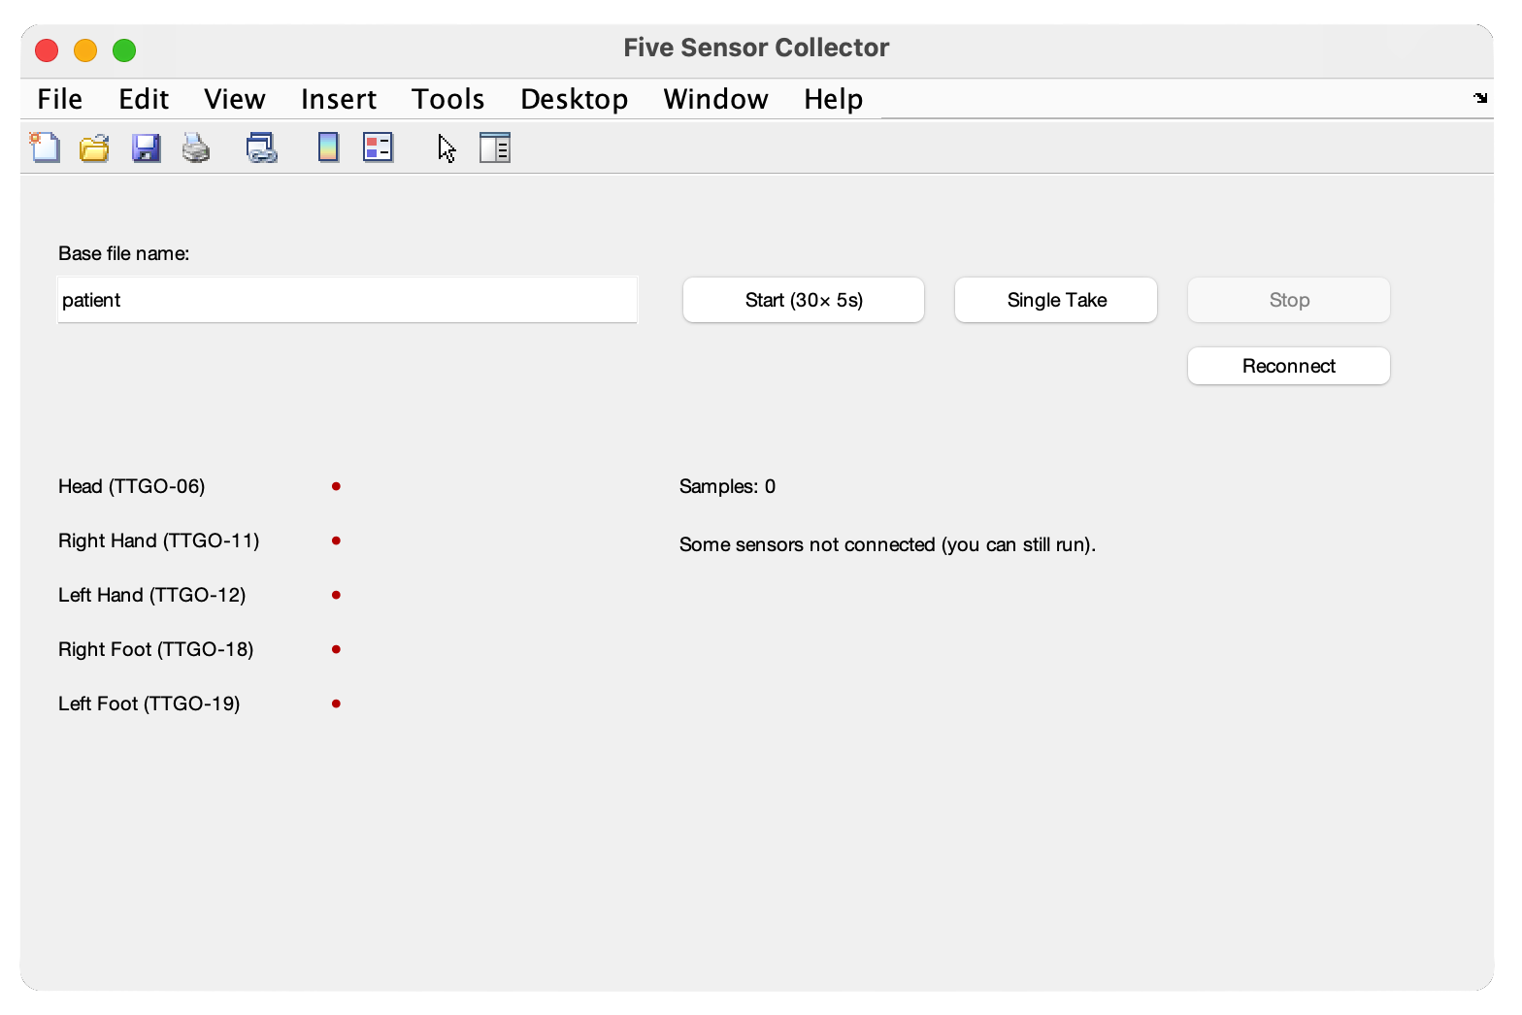
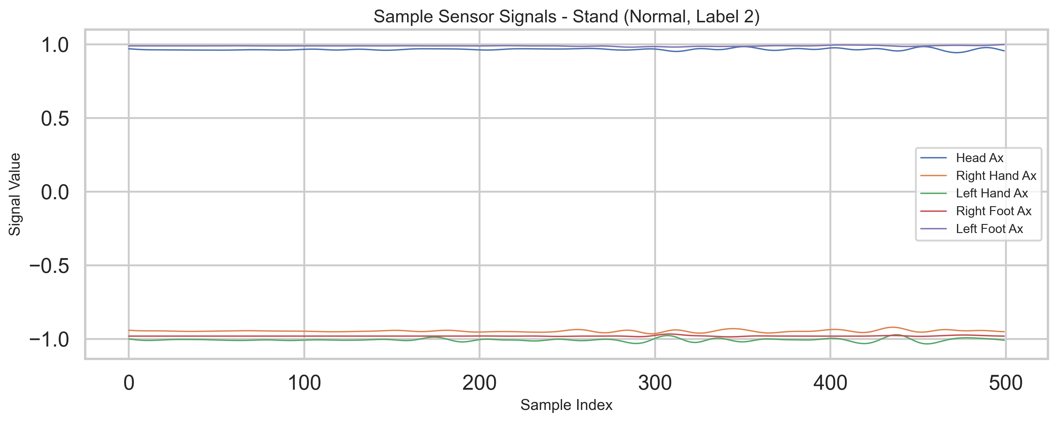
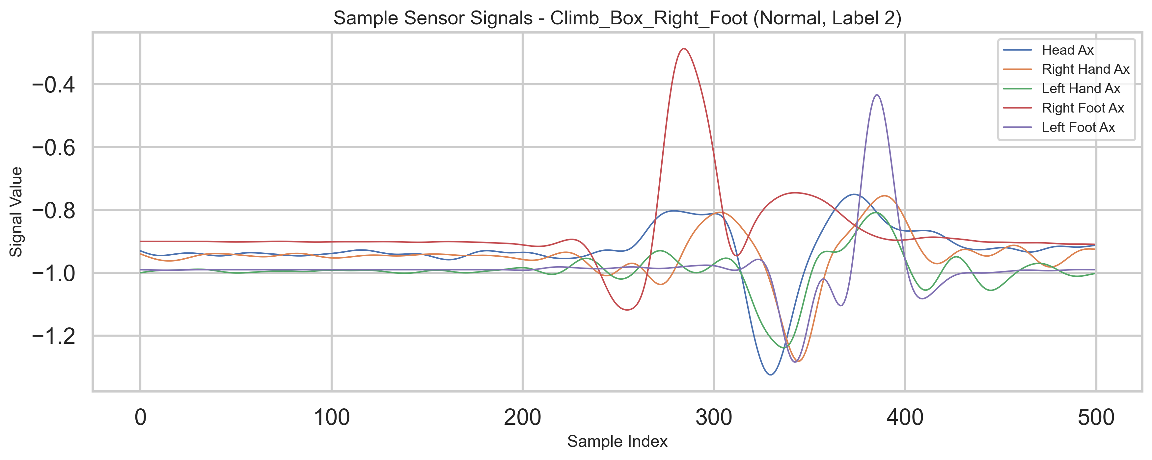
رابط کاربری در نرم‌افزار متلب
۴ / ۱۴
روش و پیاده‌سازی | ۸ اسلاید تا پایان
پایان‌نامه کارشناسی مهندسی مکانیک
Notes:
زمان پیشنهادی: 55 ثانیه این مهم‌ترین نکته تفسیری پروژه است. داده‌ها از بیمار واقعی جمع‌آوری نشدند. یک فرد سالم که با بیماری و معیار امتیازدهی آشنا بود، الگوهای حرکتی را در شرایط کنترل‌شده شبیه‌سازی کرد. بنابراین اعداد گزارش‌شده، توان تفکیک الگوهای شبیه‌سازی‌شده را نشان می‌دهند و نباید به‌عنوان دقت بالینی سامانه بیان شوند.

Slide 14
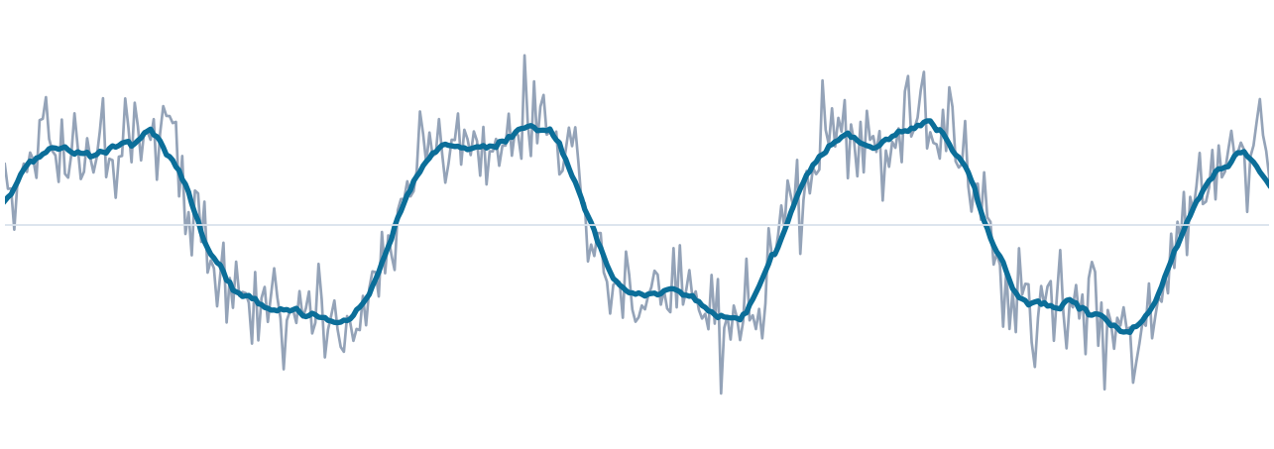
از سیگنال خام تا بردار ویژگی‌ها
استخراج ویژگی
پیش‌پردازش
۲۳ ویژگی
×
۶ سیگنال
×
۵ حسگر
۶۹۰ ویژگی برای هر نمونه
میانگین، میانه
مرکزی
خام
انحراف معیار، IQR، دامنه
پراکندگی
فیلترشده
RMS، انرژی، قدر مطلق
شدت
حذف خطای پیش‌مقدار ژیروسکوپ
چولگی، کشیدگی، آنتروپی
شکل توزیع
فیلتر پایین‌گذر باترورث مرتبه ۴، قطع ۴ هرتز
تفاضل‌ها، عبور از صفر، خودهمبستگی
تغییرات زمانی
اعمال دوطرفه برای جلوگیری از تأخیر فازی
۷ / ۱۴
روش و پیاده‌سازی | ۷ اسلاید تا پایان
پایان‌نامه کارشناسی مهندسی مکانیک
Notes:
زمان پیشنهادی: 65 ثانیه داده خام ابتدا از نظر بایاس ژیروسکوپ اصلاح شد و فیلتر باترورث مرتبه چهارم با فرکانس قطع چهار هرتز به‌صورت دوطرفه اعمال شد. سپس از هر یک از شش کانال هر حسگر، ۲۳ ویژگی زمانی و آماری استخراج شد. حاصل پنج حسگر ضربدر شش سیگنال ضربدر ۲۳ ویژگی، یک بردار ۶۹۰ بعدی برای هر نمونه بود.

Slide 15
مدل‌سازی بدون نشت اطلاعات
مدل‌ها و ارزیابی
Pipeline پردازش
SVM
هسته RBF
طبقه‌بند
PCA
StandardScaler
تقسیم داده
پیش‌بینی سطح عملکرد
کاهش ابعاد
برازش فقط روی آموزش
آموزش / آزمون
KNN
پنج همسایه
Random Forest
۵۰۰ درخت
اصل روش‌شناختی
اعتبارسنجی متقاطع طبقه‌بندی‌شده
استانداردسازی و PCA در هر تکرار فقط روی داده‌های آموزش برازش شدند؛ سپس همان تبدیل‌ها روی داده آزمون اعمال شد.
۵ بخش × ۵ تکرار
Accuracy • Precision • Recall • Specificity • F1
۸ / ۱۴
روش و پیاده‌سازی | ۶ اسلاید تا پایان
پایان‌نامه کارشناسی مهندسی مکانیک
Notes:
زمان پیشنهادی: 65 ثانیه برای جلوگیری از نشت اطلاعات، تمام تبدیل‌ها داخل یک Pipeline قرار گرفتند. در هر تکرار اعتبارسنجی، استانداردسازی و PCA فقط بر داده آموزش برازش شدند. سه مدل SVM، KNN و جنگل تصادفی مقایسه شدند. ارزیابی اصلی با اعتبارسنجی متقاطع طبقه‌بندی‌شده پنج‌بخشی و پنج تکرار و چند معیار مکمل انجام شد.

Slide 16
مطالعه موردی: نتیجه فعالیت ایستادن
مدل منتخب
مقایسه مدل‌ها
SVM + PCA
دقت
SVM
۹۶٪
۹۶٪
KNN
۹۳٪
۱۳ مؤلفه اصلی
۹۲٪
Random Forest
حدود ۷۰٪ واریانس داده
تفکیک سه سطح شبیه‌سازی‌شده
نمره ۱ بیشترین هم‌پوشانی را با دو سطح دیگر داشت.
۹ / ۱۴
نتایج و بحث | ۵ اسلاید تا پایان
پایان‌نامه کارشناسی مهندسی مکانیک
Notes:
زمان پیشنهادی: 70 ثانیه ایستادن به‌عنوان فعالیت مرجع برای توسعه روند تحلیل انتخاب شد. با وجود دامنه حرکت کم، ویژگی‌های آماری نوسان بدن و حرکت جبرانی دست‌ها و سر اطلاعات تفکیک‌کننده داشتند. SVM با ۱۳ مؤلفه اصلی به دقت ۹۶ درصد رسید و از KNN و جنگل تصادفی بهتر بود. در ماتریس درهم‌ریختگی، سطح یک دشوارترین کلاس بود.

Slide 17
خلاصه نتایج پنج فعالیت
در تمام فعالیت‌ها، ترکیب منتخب شامل SVM و PCA بود.
پیش‌پردازش
حد نصاب داخلی
تعداد مؤلفه اصلی
فعالیت
باترورث مرتبه ۴
۹۰٪
۱۳
ایستادن
باترورث مرتبه ۴
۸۰٪
۱۴
برخاستن از صندلی
باترورث مرتبه ۴
۹۰٪
۱۵
پریدن
باترورث مرتبه ۴
۹۰٪
۱۴
بالا آوردن سر
باترورث مرتبه ۴
۸۰٪
۱۰
بالا رفتن از جعبه
۱۰ / ۱۴
نتایج و بحث | ۴ اسلاید تا پایان
پایان‌نامه کارشناسی مهندسی مکانیک
Notes:
زمان پیشنهادی: 60 ثانیه در هر پنج فعالیت، SVM همراه با PCA مدل منتخب شد، اما تعداد مؤلفه مناسب متفاوت بود و بین ۱۰ تا ۱۵ قرار گرفت. این تفاوت نشان می‌دهد که ماهیت هر فعالیت بر حجم اطلاعات موردنیاز اثر دارد. حد نصاب‌های ۸۰ و ۹۰ درصد صرفاً برای انتخاب داخلی مدل‌ها تعریف شدند و معادل دقت بالینی نیستند.

Slide 18
تفسیر فعالیت‌محور نتایج
اطلاعات تفکیک‌کننده برای هر حرکت یکسان نیست
تعادل
ایستادن
حسگر پیشانی
بالا آوردن سر
نوسان‌های کم‌دامنه و حرکت جبرانی دست‌ها و سر اهمیت بیشتری داشت.
دامنه و سرعت حرکت سر، همراه با حرکات جبرانی اندام‌ها، اهمیت داشت.
هماهنگی
برخاستن
انتقال وزن
بالا رفتن از جعبه
ترتیب حرکت تنه، بازشدن مفاصل و استفاده از دست‌ها تعیین‌کننده بود.
حسگرهای پا و نحوه کشیدن بدن به بالا بیشترین اطلاعات را فراهم کردند.
انرژی و فرود
پریدن
نتیجه روش‌شناختی
دامنه شتاب، انرژی سیگنال و پایداری پس از فرود شاخص‌تر بودند.
بهتر است هر فعالیت به‌صورت مستقل تحلیل و مدل مناسب همان حرکت انتخاب شود.
۱۱ / ۱۴
نتایج و بحث | ۳ اسلاید تا پایان
پایان‌نامه کارشناسی مهندسی مکانیک
Notes:
زمان پیشنهادی: 60 ثانیه مقایسه فعالیت‌ها نشان داد که یک مجموعه ویژگی یا تعداد مؤلفه ثابت برای همه حرکات مناسب نیست. در ایستادن، نوسان‌های ظریف مهم‌اند؛ در برخاستن هماهنگی چند اندام؛ در پریدن انرژی و فرود؛ در بالا آوردن سر، حسگر پیشانی؛ و در بالا رفتن از جعبه، انتقال وزن و حسگرهای پا. بنابراین تحلیل فعالیت‌محور منطقی‌تر است.

Slide 19
محدودیت‌های پژوهش
۱
۲
۳
داده‌برداری از یک فرد سالم
تعداد نمونه محدود
وابستگی به شرایط ثبت
الگوهای واقعی بیماران تحت تأثیر شدت بیماری، خستگی، کوتاهی عضلات و راهبردهای جبرانی فردی هستند.
اعتبارسنجی متقاطع، پایداری میان تکرارهای همان فرد را می‌سنجد؛ نه تعمیم به افراد جدید.
محل و زاویه نصب حسگر، نرخ نمونه‌برداری و پنجره زمانی می‌توانند ویژگی‌ها را تغییر دهند.
هیچ داده‌ای از بیمار مبتلا به دوشن برای آموزش مدل‌ها استفاده نشده است.
نتایج این پژوهش باید به‌عنوان امکان‌سنجی فنی تفسیر شوند، نه اثبات کاربرد بالینی.
۱۲ / ۱۴
محدودیت‌ها و مسیر آینده | ۲ اسلاید تا پایان
پایان‌نامه کارشناسی مهندسی مکانیک
Notes:
زمان پیشنهادی: 50 ثانیه سه محدودیت اصلی وجود دارد: اول، همه داده‌ها از یک فرد سالم گرفته شده‌اند؛ دوم، تعداد نمونه نسبت به فضای اولیه ویژگی‌ها محدود است؛ و سوم، نتیجه به شرایط نصب و ثبت وابسته است. بنابراین اعتبارسنجی متقاطع فعلی تعمیم به بیمار یا حتی فرد سالم جدید را اثبات نمی‌کند.

Slide 20
مسیر پیشنهادی تا کاربرد بالینی
گام بعدی، تبدیل امکان‌سنجی فنی به یک مطالعه بالینی معتبر است
۴
۳
۲
۱
ساده‌سازی و توسعه سامانه
بهینه‌سازی مدل و ویژگی
اعتبارسنجی مستقل از آزمودنی
داده‌برداری از بیماران
حذف مرحله‌ای حسگرها و رابط یکپارچه بالینی
ویژگی‌های فرکانسی و مدل‌های زمانی
کنار گذاشتن کامل داده یک فرد در آزمون
اجرای NSAA با حضور متخصص
خروجی نهایی مورد انتظار: ابزار مکمل برای ارزیابی عینی‌تر، تکرارپذیرتر و پایش طولی عملکرد حرکتی
۱۳ / ۱۴
محدودیت‌ها و مسیر آینده | ۱ اسلاید تا پایان
پایان‌نامه کارشناسی مهندسی مکانیک
Notes:
زمان پیشنهادی: 50 ثانیه مهم‌ترین گام بعدی، جمع‌آوری داده از بیماران با امتیازدهی هم‌زمان متخصص است. پس از آن باید ارزیابی مستقل از آزمودنی انجام شود. در مرحله مدل‌سازی نیز تنظیم ابرپارامترها، ویژگی‌های فرکانسی و مدل‌های زمانی قابل بررسی‌اند. در نهایت باید تعداد حسگرها و نرم‌افزار برای کاربرد بالینی ساده‌تر شوند.

Slide 21
جمع‌بندی
سامانه کامل ثبت، پردازش و طبقه‌بندی طراحی و پیاده‌سازی شد.
۱
بردار ۶۹۰ ویژگی با PCA به فضایی شامل ۱۰ تا ۱۵ مؤلفه کاهش یافت.
۲
سطوح عملکردی شبیه‌سازی‌شده در پنج فعالیت قابل تفکیک بودند.
۳
دستاورد اصلی: اثبات امکان‌پذیری فنی چارچوب — نه اثبات کاربرد بالینی
۱۴ / ۱۴
جمع‌بندی | اسلاید پایانی
پایان‌نامه کارشناسی مهندسی مکانیک
Notes:
زمان پیشنهادی: 35 ثانیه در جمع‌بندی، یک سامانه کامل از ثبت داده تا طبقه‌بندی ساخته شد. کاهش ابعاد نشان داد بخش عمده اطلاعات موردنیاز در فضای بسیار کوچک‌تری از ۶۹۰ ویژگی قرار دارد و سطوح شبیه‌سازی‌شده قابل تفکیک‌اند. با این حال، دستاورد اصلی پروژه یک چارچوب فنی و روش‌مند است و اعتبار بالینی آن باید در مطالعه بعدی بررسی شود.

